Slide 1
Н.Н. Носов «Фантазёры»
(второй урок)

Slide 2
Цели урока:
создавать высказывание (описание, повествование) на основе иллюстраций;
выделять глаголы в тексте в нужных формах;
- извлекать необходимую информацию по предложенной теме из различных источников.

Slide 3

Тематический словарь
Выдумывать – армандау
Обманывать - алдау
Враньё – өтірік
Лгун – өтірікші
Польза – пайда
Фантазировать - выдумывать (что-нибудь неправдоподобное, невозможное).

Slide 4
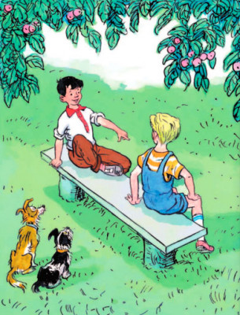
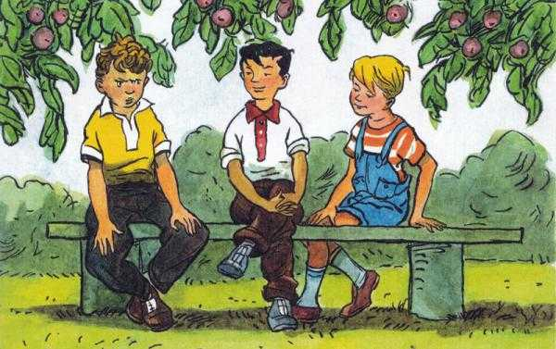
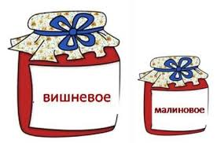
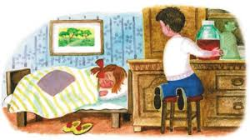
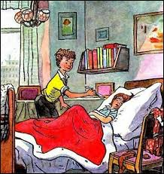
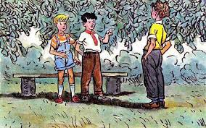
Работа с иллюстрациями
Какие иллюстрации можно сделать по рассказу Игоря из произведения Н. Носова «Фантазёры»? Дайте словесное описание каждого рисунка

Slide 5
Посмотрите видео
Ссылка на отрывок из фильма «Фантазёры»: https://www.youtube.com/watch?v=kpOQuSqueZg
Ответьте на вопросы:
1) О какой пользе вранья рассказал Игорь? Можно ли назвать его фантазёром?
2) Почему ребята не захотели сидеть с Игорем на лавочке?
3) Что значит слово брехун? Каким синонимом его можно заменить?

Slide 6
Проверьте себя!
Ответы на вопросы:
1) Игорь рассказал ребятам о вранье, которое приносит пользу только ему. Игоря нельзя назвать фантазёром, так как он обманывает своих близких.
2) Ребята не захотели сидеть с Игорем на лавочке, так как он обманул маму и обидел сестренку.
3) Слово брехун – это человек, который врёт, чтобы достичь выгодных ему целей.
Синонимы к слову брехун – лгун, врун.

Slide 7
Повторение пройденного материала
В русском языке существует три времени глаголов:
прошедшее время,
настоящее время,
будущее время.
Глаголы настоящего времени отвечают на вопросы что делает? что делают?
Глаголы прошедшего времени отвечают на вопросы что делал? что сделал?
Глаголы будущего времени отвечают на вопросы что будет делать? или что сделает?

Slide 8
Практическое задание №1 №1
1) Прочитайте отрывок из рассказа Н. Носова «Фантазёры» и найдите в нем глаголы в форме прошедшего времени.
2) Какой стиль речи используют ребята в диалоге?

Slide 9
Текст для анализа
Тут пришел соседский Игорь и сел рядом на скамеечке. Он слушал, слушал Мишутку и Стасика, потом говорит:
- Вот врут-то! И вам не стыдно?
- А чего стыдно? Мы же никого не обманываем, - сказал Стасик. - Просто выдумываем, будто сказки рассказываем.
- Сказки! - презрительно фыркнул Игорь. - Нашли занятие!
- А ты думаешь, легко выдумывать!
- Чего проще!
- Ну, выдумай чего-нибудь.
- Сейчас... - сказал Игорь. - Пожалуйста.
Мишутка и Стасик обрадовались и приготовились слушать.
- Сейчас, - повторил Игорь. - Э-э-э... гм... кхм... э-э-э...
- Ну, что ты все "э" да "э"!
- Сейчас! Дайте подумать.
- Ну, думай, думай!

Slide 10
1) Тут пришел соседский Игорь и сел рядом на скамеечке. Он слушал, слушал Мишутку и Стасика, потом говорит:
- Вот врут-то! И вам не стыдно?
- А чего стыдно? Мы же никого не обманываем, - сказал Стасик. - Просто выдумываем, будто сказки рассказываем.
- Сказки! - презрительно фыркнул Игорь. - Нашли занятие!
- А ты думаешь, легко выдумывать!
- Чего проще!
- Ну, выдумай чего-нибудь.
- Сейчас... - сказал Игорь. - Пожалуйста.
Мишутка и Стасик обрадовались и приготовились слушать.
- Сейчас, - повторил Игорь. - Э-э-э... гм... кхм... э-э-э...
2) В диалоге ребята используют разговорный стиль речи.

Slide 11
Практическое задание №2
Образуйте формы будущего времени глаголов
Позвонить
Взять
Прочитать
Заплетать
Отъехать
Позвоню
Возьму
Прочитаю
Заплету
Отъеду

Slide 12

Рефлексия
Мне было интересно,...
Для меня было новым:
Мне понравился урок тем, что...
Мне было трудно...

Slide 13

Домашнее задание
Войдите на портал BilimLand.kz и получите информацию по данной теме урока.
Выполнить упражнение 456 на странице 71.

Slide 14
Спасибо за внимание!
Баршаға қолжетімді, сапалы білім!
Качественное образование, доступное всем!

